Slide 1


Slide 2



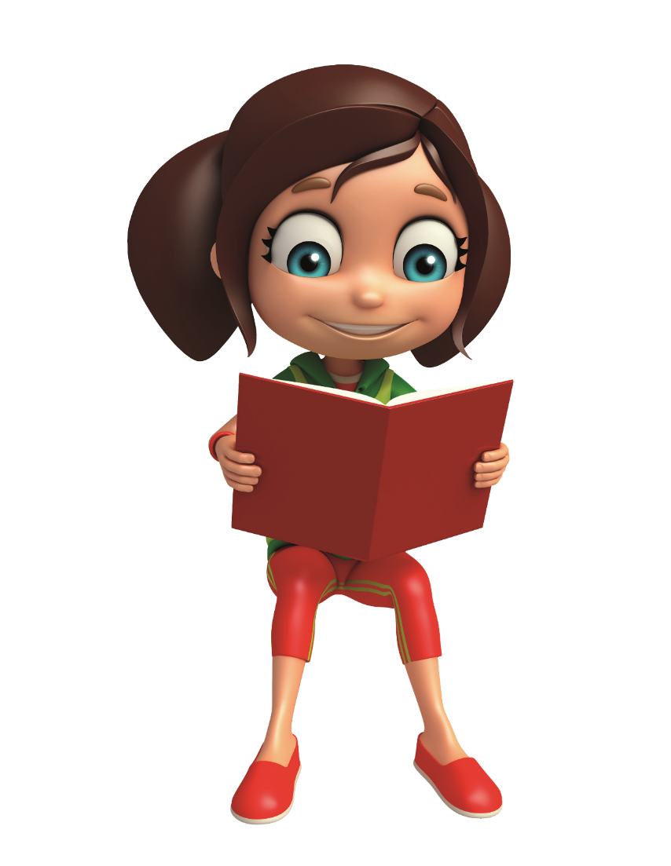
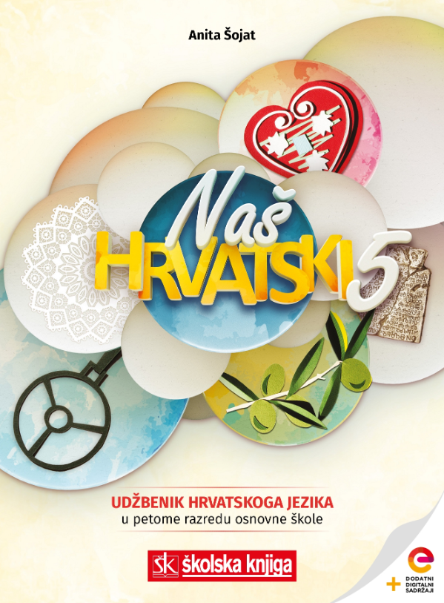

Sklonidba imenica

Slide 3




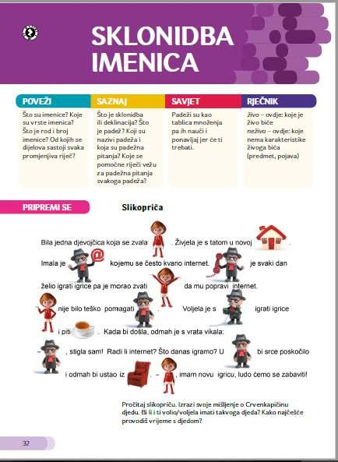
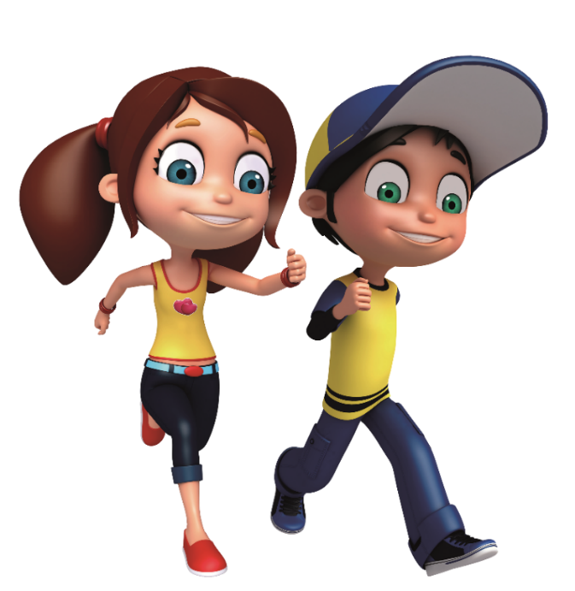
POVEŽI
Što su imenice? Koje su vrste imenica? Što je rod i broj imenice? Od kojih se dijelova sastoji svaka promjenjiva riječ?

Slide 4

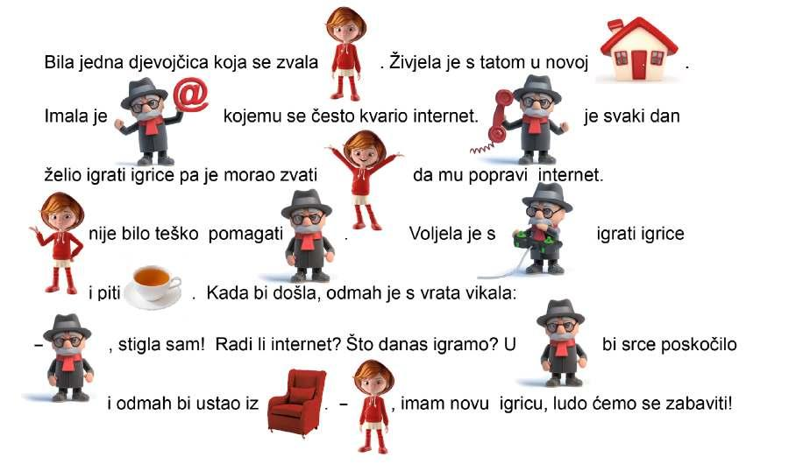

PRIPREMI SE
Pročitaj Slikopriču i u bilježnicu zapiši riječi kojima bi zamijenio/zamijenila sličice.
Što si primijetio/primijetila? Jesu li riječi promijenile svoj oblik ili značenje?

Slide 5

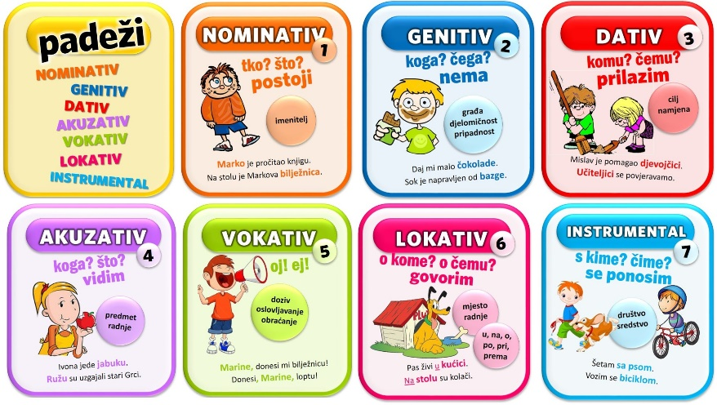
Koje pitanje trebaš postaviti kako bi odgovor bio odgovarajući oblik imenice djed?
Što se mijenjalo u imenici djed?
Promotri rečenice, posebno se usmjeri na imenicu djed.
NAUČI
Djed je svaki dan morao zvati Crvenkapicu.
Tko?
djed-ø
PADEŽI
Crvenkapici nije bilo teško pomagati djedu.
Mijenjao se oblik imenice djed.
Padeži su različiti oblici iste imenice.
Komu?
djed-u
Voljela je s djedom igrati igrice.
djed-om
U hrvatskome je jeziku sedam padeža: nominativ, genitiv, dativ, akuzativ, vokativ, lokativ, instrumental.
S kime?
Djede, stigla sam!
djed-e
Oj! Ej!

Slide 6
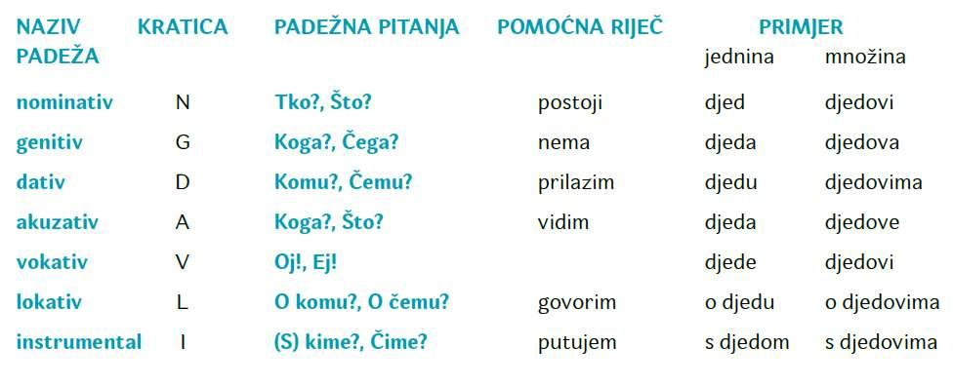


Promotri promjenu imenice djed po padežima.
NAUČI
SKLONIDBA ILI DEKLINACIJA
Sklonidba ili deklinacija jest promjena riječi po padežima.
GRAMATIČKA OBILJEŽJA IMENICE: - padež
- rod
- broj.
Promotri zadani primjer. Gramatički opišimo imenicu djed: rod i broj. Možemo li i padež?
Djed je svaki dan morao zvati Crvenkapicu.
djed – N, m. r., jd.

Slide 7





Kojim kraticama pisati gramatička obilježja imenica: rod, broj i padež?
TOČNO PIŠI I GOVORI
ROD IMENICE
BROJ IMENICE
GRAMATIČKA OBILJEŽJA
Rod, broj, padež pišemo kraticama.
muški rod – m. r.
ženski rod – ž. r.
srednjl rod – s. r.
jednina – jd.
množina – mn.
Poslušaj zvučni zapis na
u kojem su pravilno naglašeni nazivi padeža i padežnih pitanja.
nominativ - N genitiv - G dativ - D
akuzativ - A vokativ - V lokativ - L instrumental - I
PADEŽ

Slide 8


lopta
To je ______________________.
Ne bojim se ________________.
Radujem se ________________.
Vidim _____________________.
Hej, _______________________.
Sanjam o ___________________.
Igramo se (s) ________________.
lopte
UVJEŽBAVANJE
lopti
loptu
Imenicu LOPTA uvrsti u sljedeće rečenice.
Pored imenice napiši u kojem je padežu.
lopto
lopti
loptom
D
N
L
Crvenkapici (___) je djed (___) pričao o igricama (___) .

Slide 9


Slide 11






Napiši priču s imenicom brod i složi priču u stripu.
Provjeri svoje znanje uz nastavne listiće i kvizove.
PONOVI
Poslušaj audiosažetak nastavne jedinice Sklonidba imenica i provjeri znanje u kvizu.
S pomoću izlazne kartice napravi samoprovjeru.
Preuzmi sažetak i ponovi sklonidbu uz klauna Bibija i Barta Simpsona.

